Slide 1

この単元の目標
簡単な自作ライブラリを 整理する

Slide 2

1 計算周りのライブラリ整理
[自作ライブラリとは]
ライブラリとは、複雑なプログラムを簡単に使えるよう 定型化してまとめたプログラムファイルの事。 DxLibもDirectXを簡単に使えるようにした ライブラリの一種となる。
じゃあ、この授業で作る自作ライブラリって 何なの？
DxLibを、どのプログラムでもさらに簡単に使えるよう ラップして集めたプログラム群を作成する予定。

Slide 3

[ライブラリ作成のメリット]
ライブラリ作成のメリットは以下の通り。
①ゼロからプログラムを作らなくてもよくなる。
②プログラムの修正が楽になる。
③DxLib以外のライブラリなどにも対応しやすくなる。
あとは、プログラムを作りこんでいる感が 出てくるので、少し印象もよくなります。 作って損になるようなことは無いです。

Slide 4

[ライブラリ作成でやってはいけない事]
どのプロジェクトでもゲーム制作が 作りやすくなるという事を意識しましょう！
①他のプログラムで使う際に、修正が必要になる。
②なんでも応用が利くようにと考えすぎて 使い方が手軽になっていない。
③一つのクラスに機能を盛り込みすぎない。
④ぼくがかんがえたさいきょうのライブラリに 気を取られすぎてゲームが完成しない。

Slide 5
[計算ライブラリの修正]
現状では「MyMath」クラスに計算機能が集中している 可能性が非常に高い。 特にベクトルや行列の計算は数が多くなりがちなので 下記のように修正したほうがいい(かもしれない)。
現状
修正後
Vectorクラス
MyMathクラス
数学系の処理が 色々入っている
Matrixクラス
当たり判定の 基本クラス
Mathクラス 上記に該当しない 計算処理
etc…

Slide 6


数学系ライブラリでは、
・どのような場面でも使う可能性が高い ・メンバ変数は一切不要
という特徴があるため、staticクラスにして問題ない。
DxLibのコリジョン情報を使った 当たり判定も入れた方がいいかな？
DxLib当たり判定もライブラリ化しても構わないが、 「背景のモデルハンドル」「ヒットする相手の座標・半径」といった 情報が必要となるため、少し設計には工夫が必要となる。
設計の仕方によっては、メンバ変数なんかも 必要になってくるかも？

Slide 7
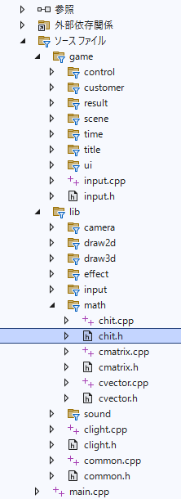

なお、作成したライブラリは右図のように 別フォルダ内で管理しておく方がおススメ。 移植の際は「lib」フォルダをそのまま コピーアンドペーストで完了するため、 フォルダ整理の手間もなくなる！
以上の情報を基に、 まずは手軽なこの辺りから ライブラリ化を進めてみよう！

